Slide 1
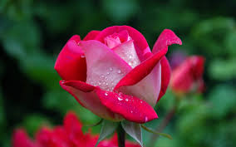
সকলকে স্বাগতম

Slide 2
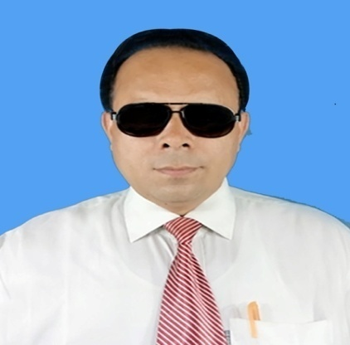
শিক্ষক পরিচিতি
বিনয় কুমার বিশ্বাস
সহকারী শিক্ষক
কোলা সদর উদ্দিন উচ্চ বিদ্যালয়
রাজবাড়ী সদর , রাজবাড়ী ।
মোবাঃ ০১৭১৭৭৫৪৮০৭

Slide 3
পাঠ পরিচিতি
শ্রেণীঃ ৮ম
বিষয়ঃ বাংলা ১ম পত্র
( পদ্যাংশ )
সময়ঃ ৫০ মিনিট
তারিখঃ১৫-১০-২০২০ইং

Slide 4
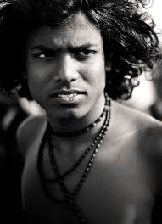
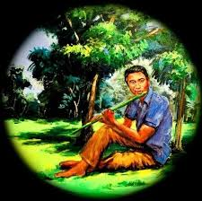
এসো আমরা কিছু ছবি দেখি

Slide 5
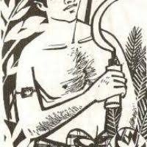
এসো আমরা আরও কিছু ছবি দেখি

Slide 6
আজকের পাঠ
“রুপাই”
-জসীমউদদীন
( প্রথমাংশ )

Slide 7
শিখনফল
১. কবি পরিচিতি বলতে পারবে ।
২. কবিতার নির্ধারিত অংশ প্রমিথ উচ্চারণে আবৃতি করতে পারবে ।
৩. নুতন শব্দের অর্থসহ বাক্য তৈরী করতে পারবে ।
৪. রুপাই-এর চরিত্রের বৈশিষ্ট আলোচনা করতে পারবে ।

Slide 8
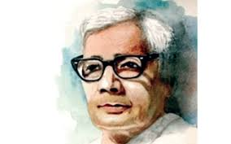
কবি পরিচিতি- জসীম উদদীন
কবি ১৯০৩ খ্রিষ্টাব্দে ফরিদপুর জেলার তাম্বুলখানা গ্রামে জন্ম গ্রহন করেন ।
তিনি ১৯৭৬ সালের ঢাকায় মৃত্যুবরণ করেন
শিক্ষাঃ তিনি কলকাতা বিশ্ববিদ্যালয় থেকে বাংলা ভাষা ও সাহিত্যে এম. এ. পাস করেন
তিনি ‘পল্লীকবি’ উপাধি পান ।বিশ্বভারতী বিশ্ববিদ্যালয় থেকে তিনি সম্মানসূচক ডি. লিট ডিগ্রী এবং ‘একূশে পদক’ , স্বাধীনতা দিবস পুরস্কার( মরণত্তোর) পান ।
পেশাঃ শুরুতে ঢাকা বিশ্ববিদ্যালয়ে বাংলা বিভাগে অধ্যাপনা করেন। পরে তিনি তৎকালীন সরকারের তথ্য ও প্রচার বিভাগে উচ্চ পদে যোগ দেন ।
উল্লেখযোগ্য কাহিনীকাব্যঃ-’নক্সী কাঁথার মাঠ’, ‘সোজন বাদিয়ার ঘাট’ নাটক- ‘বেদের মেয়ে’ এছাড়া কাব্যপ্রন্থ , গানের সংকলন ‘রঙিলা নায়ের মাঝি’ ইত্যাদি ।

Slide 9
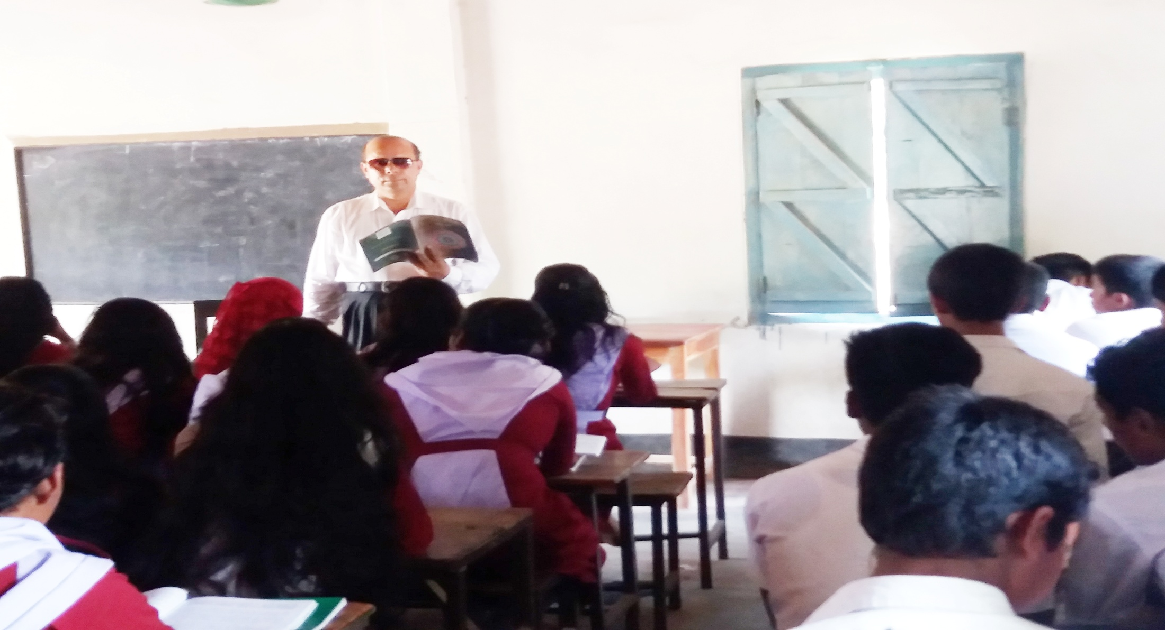
আদর্শ পাঠ

Slide 10
এসো আমরা নুতন শব্দের অর্থ জেনে নিই
ভ্রমর
ভোমরা , মৌমাছি , মধুকর
নুতন ঘাস বা দুর্বা । এখানে কচি ঘাস অর্থে ব্যবহৃত হয়েছে ।
নবীন তৃণ
কচি , সদ্য অংকুরিত
জালি
শ্রাবণ, বঙ্গাব্দের চতুর্থ মাসের নাম
শাওন

Slide 11
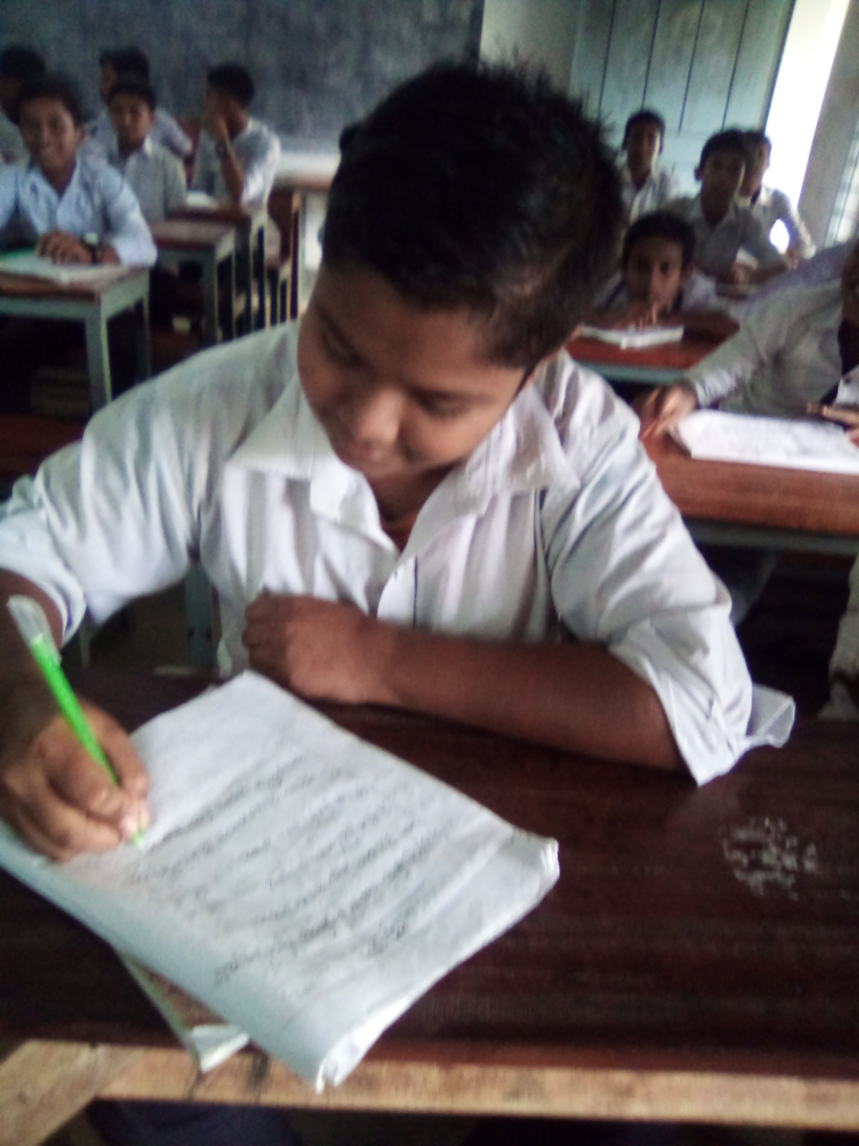
একক কাজ
প্রশ্নঃ-পল্লিকবি জসীমউদদীন-এর কর্মজীবন সংক্ষেপে আলোচনা কর ।

Slide 12
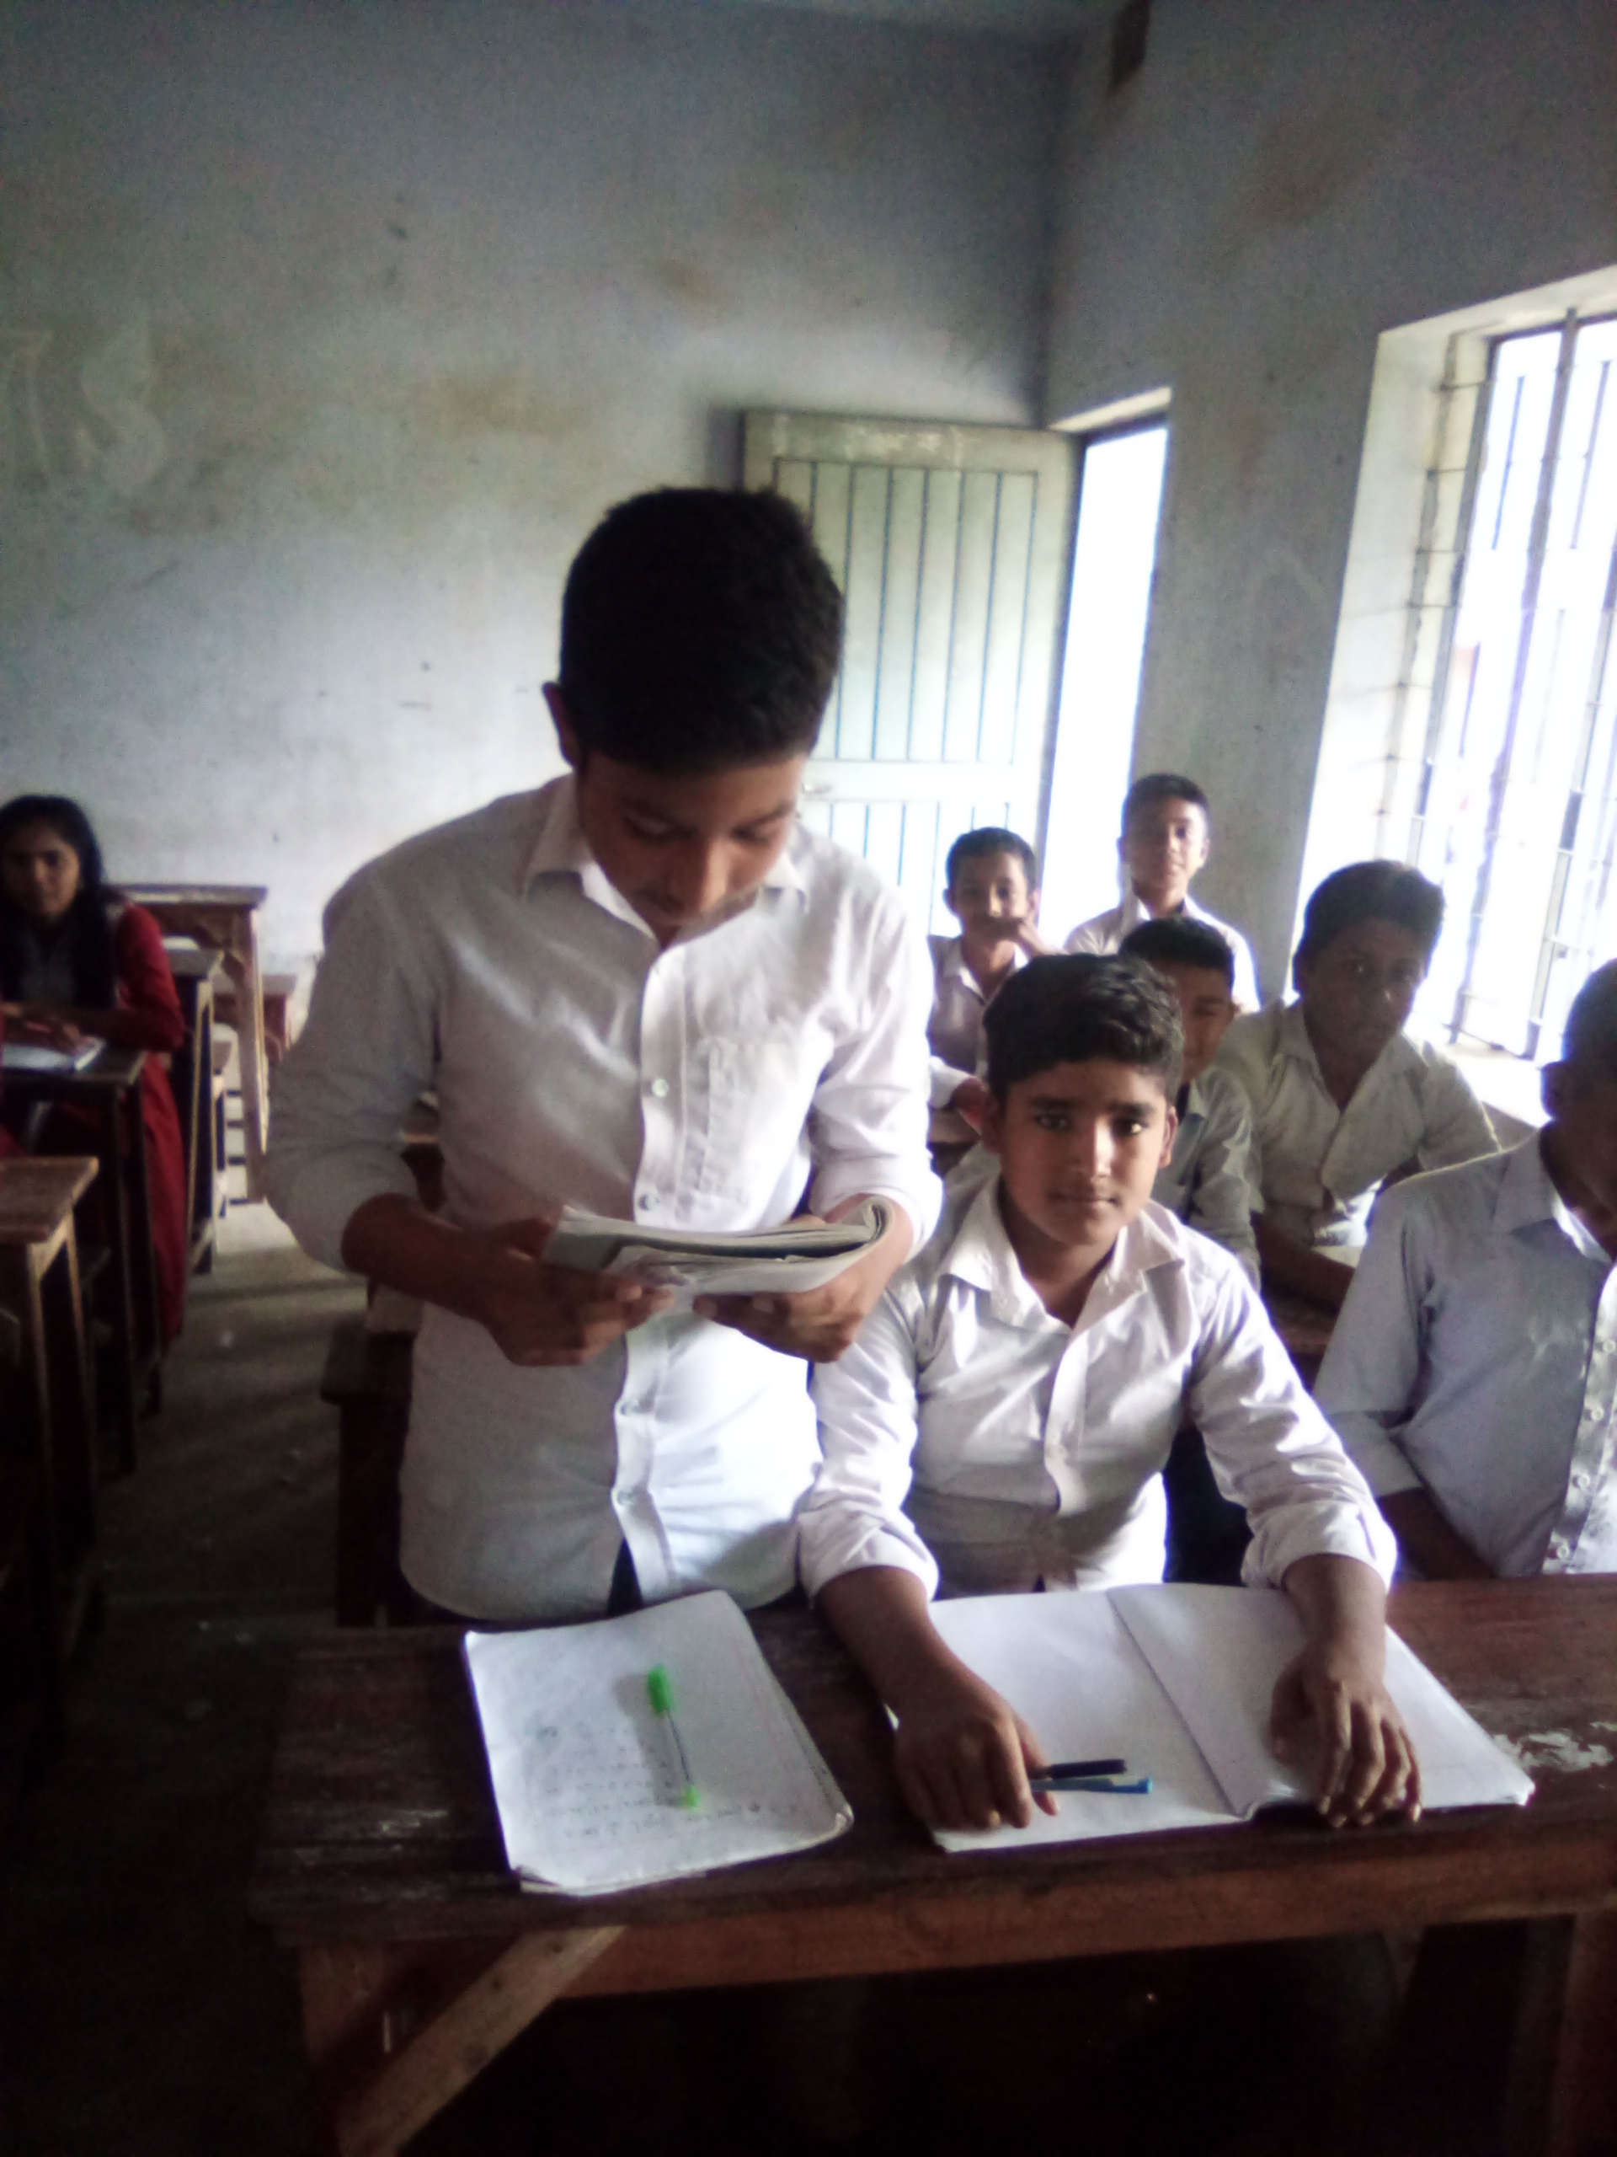
সরব পাঠ

Slide 13
এসো আমরা কবিতার কিছু অংশ জেনে নিই
এই গাঁয়ের এক চাষার ছেলে লম্বা মাথার চুল ,
কালো মূখেই কাল ভ্রমর , কিসের রঙিন ফুল !
কাঁচা ধানের পাতার মতো কচি-মূখের মায়া,
তার সাথে কে মাখিয়ে দেছে নবীন তৃণের ছায়া ।
জালি লাউয়ের ডগার মতো বাহু দুখান সরু ,
গা খানি তার শাওন মাসের যেমন তমাল তরু ।

Slide 14
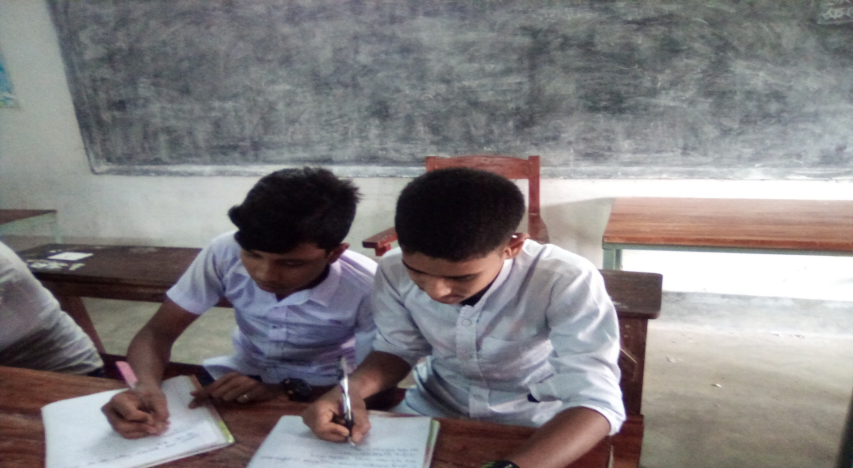
জোড়ায় কাজ
প্রশ্নঃ-‘গা খানি তার শাওন মাসের যেমন তমাল তরু’- এ পংতিটি ব্যাখ্যা কর।

Slide 15
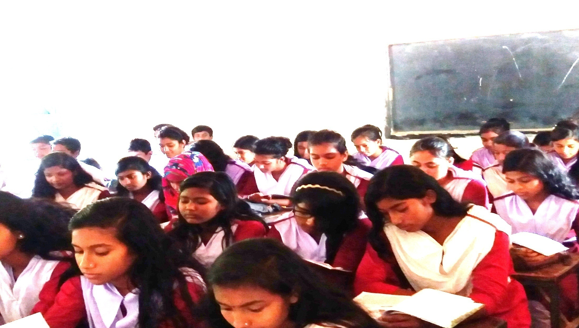
নিরব পাঠ

Slide 16
এসো আমরা কবিতার কিছু অংশ জেনে নিই
বাদল-ধোয়া মেঘে কে গো মাখিয়ে দেছে তেল
বিজলি মেয়ে পিছলে পড়ে ছড়িয়ে আলোর খেল!
কচি ধানের তুলতে চারা হয়তো কোন চাষি ,
মুখে তাহার জড়িয়ে গেছে কতকটা তার হাসি ।
কালো চোখের তারা দিয়েই সকল ধরা দেখি।
কালো দাঁতের কালি দিয়েই কেতাব কোরান লেখি ।

Slide 17
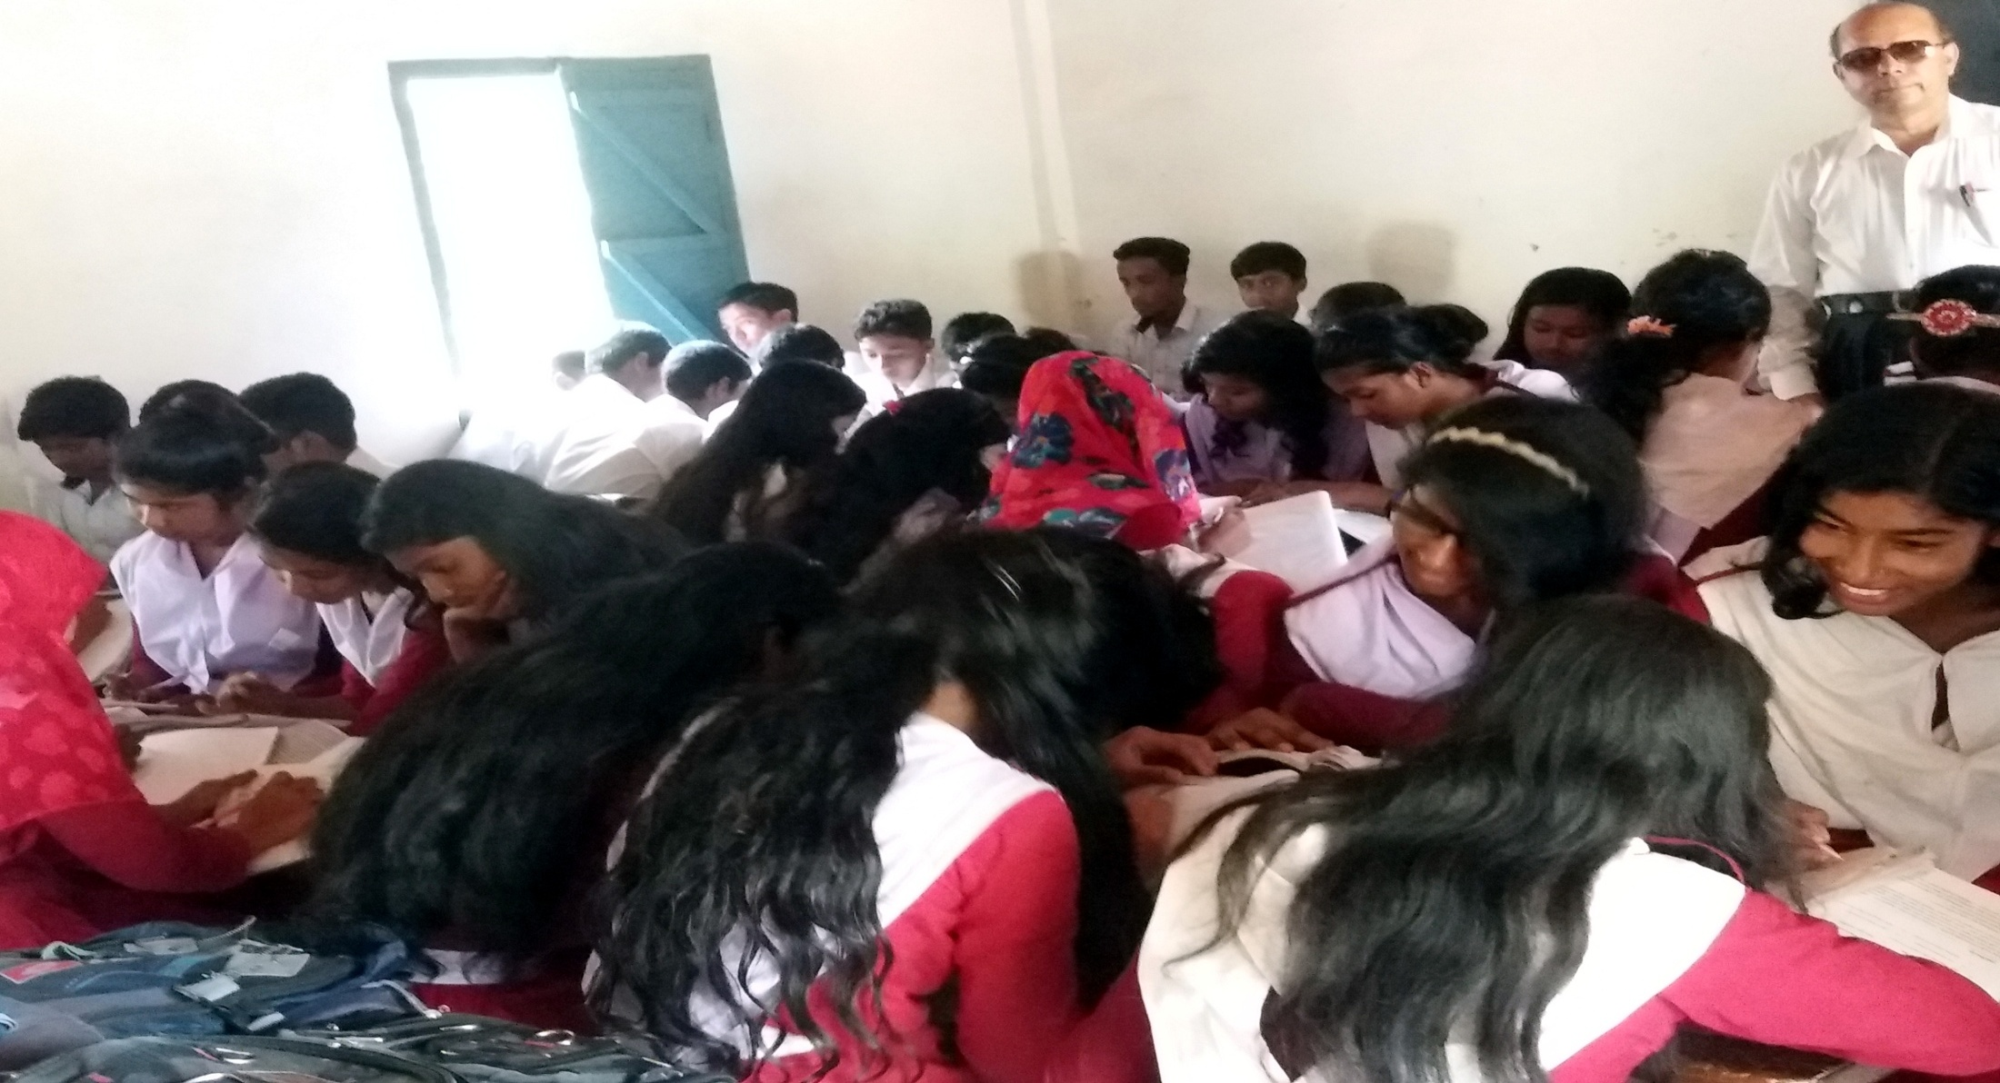
দলগত কাজ
প্রশ্নঃ-‘কালো দাঁতের কালি দিয়েই কেতাব কোরান লেখি’-এই পংতিটি ব্যাখ্যা কর ।

Slide 18
মূল্যায়ন-০১
প্রশ্নঃ-০১-পল্লিকবি জসীমউদদীন কত সালে জন্ম গ্রহন করেন ?
ক. ১৯০১ সালে খ. ১৯০২ সালে
গ. ১৯০৩ সালে ঘ. ১৯০৭ সালে
প্রশ্নঃ-০২-কবি জসীমউদদীন কত সালে কলকাতা বিশ্ববিদ্যালয় থেকে এম. এ. পাস করেন ?
ক. ১৯২৮ সালে খ. ১৯৩১ সালে
গ. ১৯৩২ সালে ঘ. ১৯৩৩ সালে
প্রশ্নঃ-০৩- ‘রুপাই’ কবিতাটি পল্লিকবি জসীমউদদীনের কোন কাব্যগ্রন্থ থেকে সংকলিত হয়েছে ?
ক. নকক্সী কাঁথার মাঠ খ. রাখালি
গ. বালুচর ঘ. সুজন বাদিয়ার ঘাট

Slide 19
মূল্যায়ন-০২
নিচের উদ্দীপকটি দেখ এবং ০৪ ও ৫নং প্রশ্নের উত্তর লেখ
ছমির মিয়া একজন কৃষক । তার জমিতে অন্যান্য ফসলের সাথে ধান চাষ করেন । কচি ধানের দিকে তাকিয়ে ছমির মিয়ার মন ভরে যায় । তার মন আনন্দে ভাসে ভবিষ্যতের সোনালী ফসলের কথা ভেবে ।
প্রশ্নঃ-০৪-রুপাই-এর কীসের সৌন্দর্য উদ্দীপকের বর্ননার সংগে তুলনীয় ?
ক. হাত দু খানির সৌন্দর্য খ. শরীরের সৌন্দর্য
গ. মুখের সৌন্দর্য ঘ. চুলের সৌন্দর্য

Slide 20
মূল্যায়ন-০৩
প্রশ্নঃ-০৫-উদ্দীপকটি ‘রুপাই’ কবিতার যে চরণ মনে করিয়ে দেয় তা হলো-
i.কচি ধানের পাতার মত কচি দেহের মায়া
ii.কচি ধানের তুলতে চারা হয়ত কোনো চাষি
iii. মুখে তাহার জড়িয়ে গেছে কতকটা তার হাসি
নিচের কোনটি সঠিক ?
ক. i ও ii খ. i ও iii
গ. ii ও iii ঘ. i , ii ও iii

Slide 21
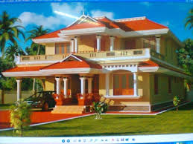
বাড়ীর কাজ-০১

Slide 22
বাড়ীর কাজ-০২
নিচের উদ্দীপকটি পড় এবং প্রশ্নের উত্তর দাওঃ
হরিপদ কাপালী স্বশিক্ষিত কৃষক । তিনি নতুন জাতের একটি ধান উদ্ভাবন করেন । এই জাতের ধানে অধিক ফসল উৎপাদন হয় । প্রথমে আশপাশের গ্রামের লোকেরা এই ধান উৎপাদনে এগিয়ে আসে । এ ধানের সুনাম শুনে পার্শ্ববর্তী জেলার কৃষকরাও উৎপাদনে এগিয়ে আসে । দেশের সর্বত্র ছড়িয়ে যায় হরি ধান । হরিপদ কাপালী কৃষকের গর্ব ।

Slide 23
বাড়ীর কাজ-০৩
প্রশ্নসমূহ
ক. কবি ‘বিজলি মেয়ে’ বলতে কি বুঝিয়েছেন ?
খ. ‘কালো চোখের তারা দিয়েই সকল ধরা দেখি? ব্যাখ্যা কর ।
গ. উদ্দীপকের হরিপদ কাপালীর সঙ্গে ‘রুপাই’ কবিতার রুপাইয়ের সাদৃশ্য নির্নয় কর ।
ঘ. ‘উদ্দীপকের সাদৃশ্যপুর্ণ বিষয়টিই ‘রুপাই’ কবিতার একমাত্র বর্নিত বিষয় নয়’- মন্তব্যটির যৌক্তিকতা বিচার করো।

Slide 24
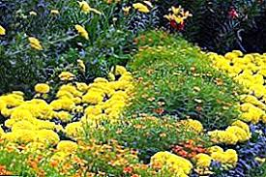
সকলকে ধন্যবাদ

